Slide 1
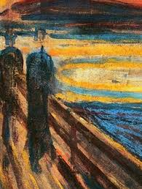
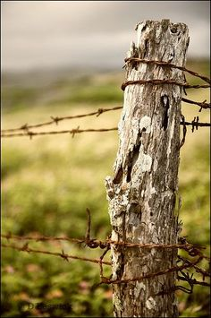

TEMPOS DIFÍCEIS
NUNCA DURAM,
MAS
PESSOAS
FORTES
SIM
TV

Slide 2
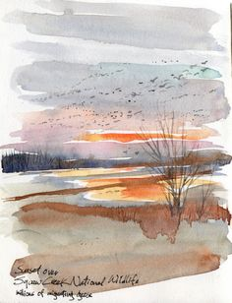
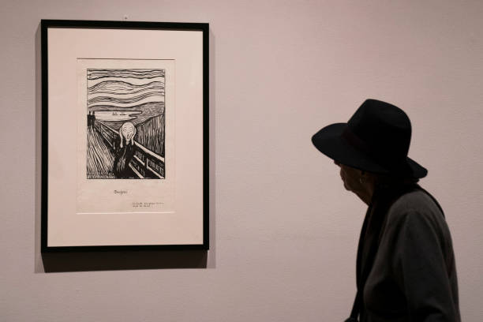
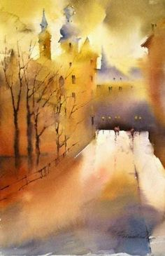
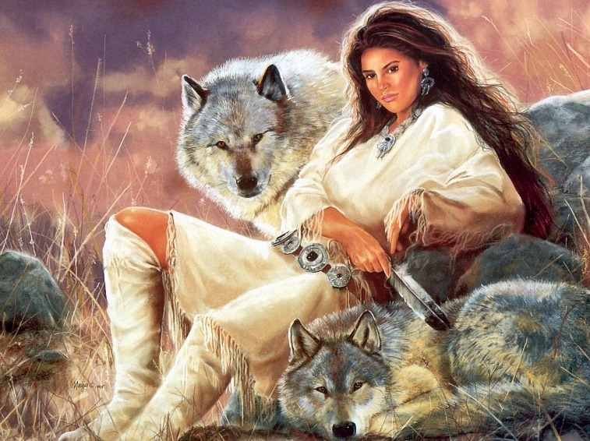
Poema De;
Jorge Humberto
GRITO
Santa-Iria-da-Azóia
12/12/2020.
“Por sua decisão, o texto está escrito de acordo com a antiga ortografia”

Slide 3
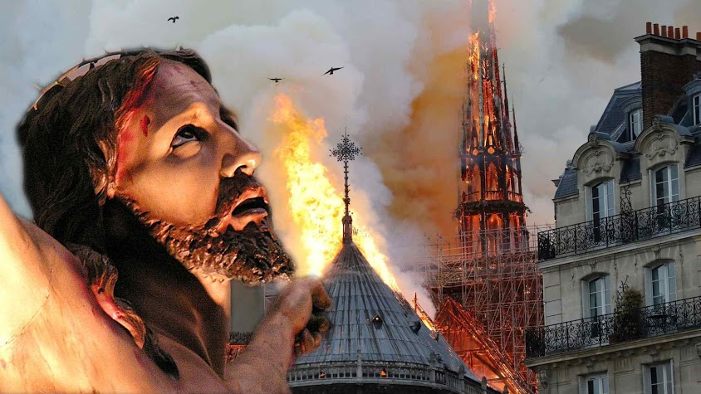
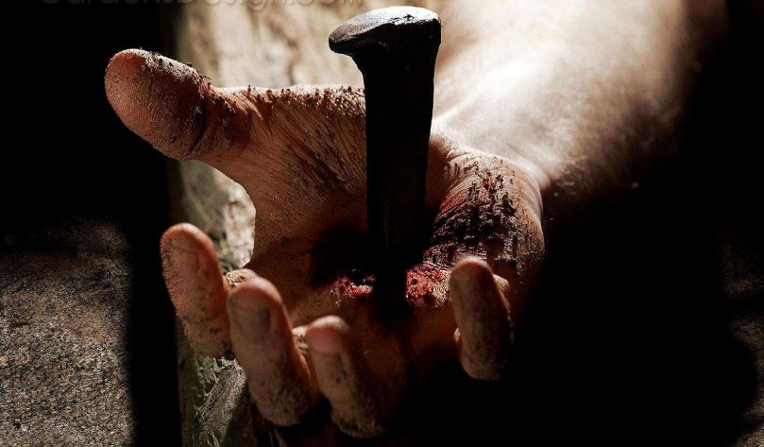
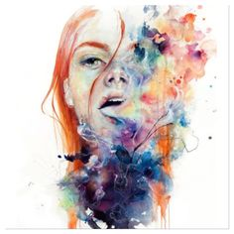

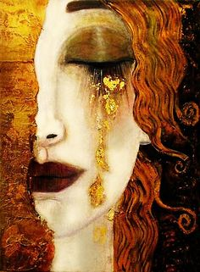

Estranho mundo este
onde a luta cessou.
Se ainda te não perdeste
se a força te não findou
o auto-respeito existe
e tens ganas para mudar
leis, persiste
como a dor é de teimar.

Slide 4
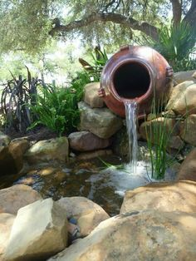
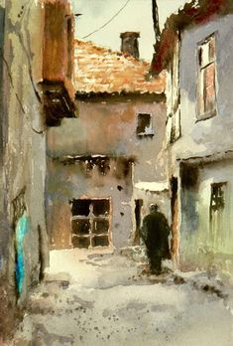
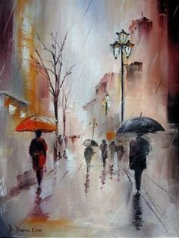
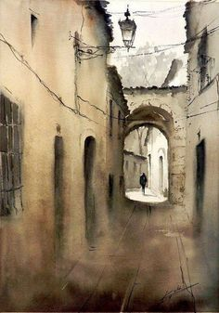
Não questiones o sentido
nem o que daí advém
na guerra tudo é perdido
quem mal está e se diz bem.
Olha, a vida já a tens.
A morte de há muito te veste.
Independente dos bens
a ré é a personagem terrestre

Slide 5
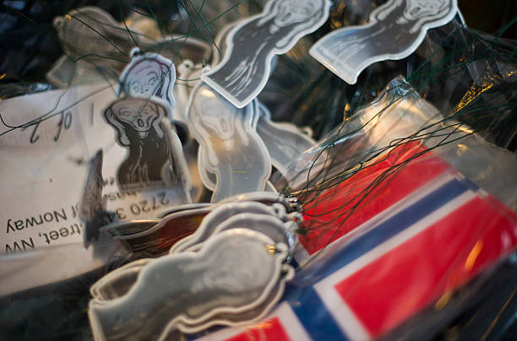
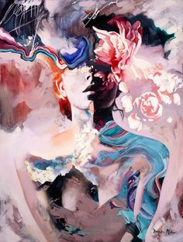
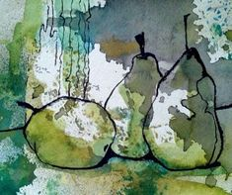
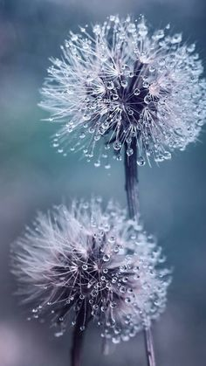
aleijada, imperfeita.
Busca então a pergunta:
que contribuição, a ser feita?
Essa, ó glória, a tua luta.
Vamos na vida como um relógio
e se corre a vaidade
a todos o verso no necrológio
não é assim menos verdade.

Slide 6
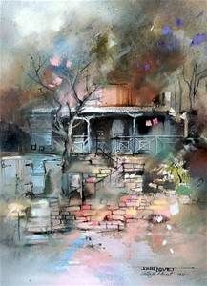
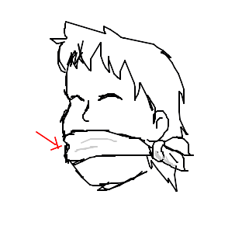
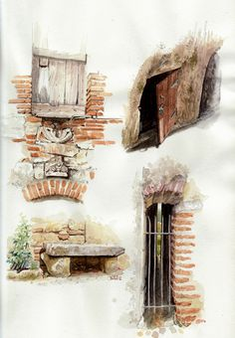
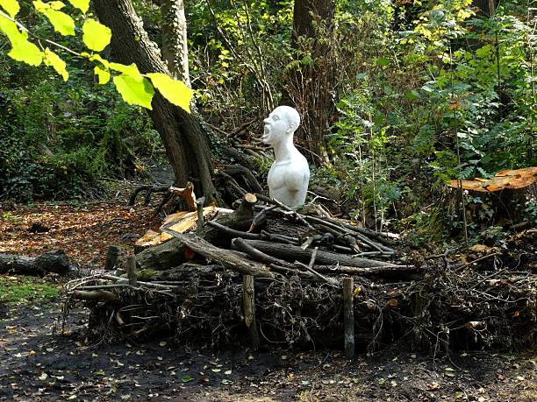
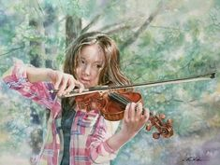
Mas, se ditam vozes exaltadas
a vida, o sangrar
não admira as queiram caladas
com mordaça para não gritar
pró déspota governar.
Assim, ao dizeres “eu”
nunca mais te farão calar
ao exigires o direito “teu”.

Slide 7
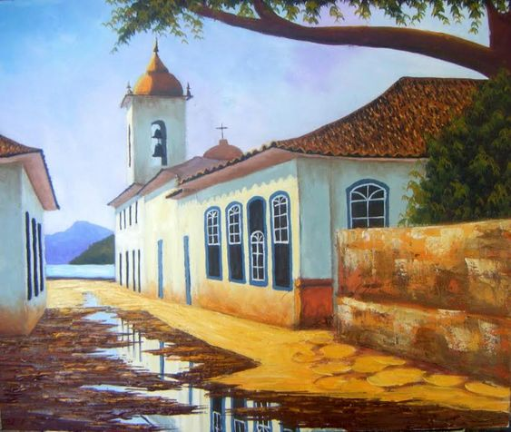

Imagens
Acervo Pessoal / Internet
Autoria do Poema
POETA PORTUGUÊS
Jorge Humberto
Músicas
Abertura
Dança com Lobos
Orquestrado
Acompanhamento
Eyes of Eternity
Orquestração - Era
Encerramento
Sweet Caroline
Cantor = Neil Diamond
FORMATADOR
TONINHO VENDRAMINI
O que nos preocupa não é o grito dos maus, e sim, o silêncio dos bons – TV.
ACESSE MEUS ESPAÇOS CULTURAIS E TORNE-SE MEU SEGUIDOR
http://vendraminiletras.blogspot.com/
www.sergrasan.com/toninhovendraminislides/
PARTICIPAÇÕES:
    ASSOCIAÇÃO DOS POETAS E ESCRITORES DE JUNDIAÍ E REGIÃO
ACADEMIA NACIONAL DE LETRAS DO PORTAL DO POETA BRASILEIRO - ACADÊMICO 28

